Slide 1
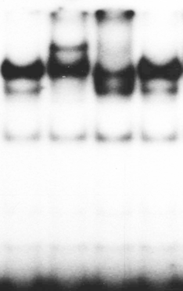
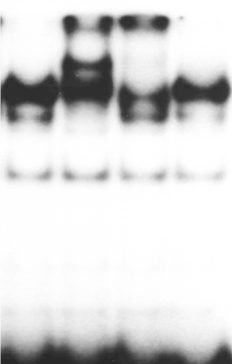
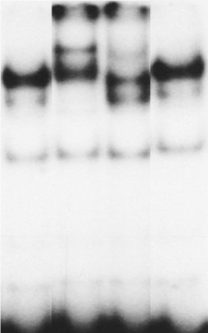
DG-75
Raji
Ramos
Myc
-
-
-
+
Myc
-
-
-
+
Myc
-
-
-
+
p65
-
-
+
-
p65
-
-
+
-
p65
-
-
+
-
p50
-
+
-
-
p50
-
+
-
-
p50
-
+
-
-
NF-κB

